Slide 1

Психические состояния
План
Эмоции
2. Чувства
3. Воля
si-sv.com

Slide 2

1. Эмоции
Эмоции – реакция психики человека на воздействие внешних или внутренних раздражителей.
Проявляется в виде конкретных переживаний
(удовольствия или неудовольствия, радости или огорчения, уверенности или страха и т.д.).

Slide 3
Функции эмоций:
Сигнальная – переживания возникают и изменяются в связи с происходящими изменениями в окружающей среде и организме человека.
Регулятивная – стойкие переживания направляют наше поведение, помогают или мешают преодолевать трудности.
Экспрессивная – переживания доступны восприятию других людей, сообщают о состоянии человека.

Slide 4
Эмоциональные состояния
Настроение – более-менее длительное и устойчивое состояние, окрашивающее все другие переживания и деятельность человека; отличается разной степенью продолжительности, выраженности, осознанности; всегда имеет причину, но она не всегда осознается.

Slide 5
Эмоциональные состояния
Аффект – кратковременная, бурно протекающая интенсивная реакция; человек плохо осознает, что делает; склонны неуравновешенные, истеричные люди.

Slide 6
Эмоциональные состояния:
Стресс – состояние, вызванное неожиданной и напряженной ситуацией; с трудом осуществляется целенаправленная деятельность и переключение внимания; навыки и привычки сохраняются; стресс может вызвать прилив сил, ясность и четкость мысли.

Slide 7
Эмоциональные состояния:
Фрустрация – сильное отрицательное переживание, вызванное блокадой стремления, крайней неудовлетворенностью; человек испытывает сильное психическое потрясение, которое проявляется как досада, озлобленность, подавленность, полное безразличие, самобичевание.

Slide 8

2. Чувства
Чувства – высшая форма эмоций, устойчивое эмоциональное отношение человека к общественным явлениям, другим людям, самому себе.
Отличаются стабильностью, независимостью от состояния организма и ситуации.

Slide 9
Высшие чувства
Моральные
эмоциональное отношение личности к поведению людей и к своему собственному (симпатия-антипатия, привязанность-отчужденность, уважение-презрение, признательность-неблагодарность, любовь-ненависть)
Интеллектуальные
переживания, возникающие в процессе познавательной деятельности (любопытство, удивление, сомнение, уверенность в правоте, юмор, ирония)
Эстетические
возникают и развиваются при восприятии и создании человеком прекрасного

Slide 10

3. Воля
Воля – это сознательное регулирование человеком своих действий и поступков, требующих преодоления внутренних и внешних трудностей.
Воля проявляется как способность управлять своей психикой и поступками.

Slide 11
Самодетерминация - способность человека выбирать и иметь собственный выбор.
Самодетерминация противопоставляется детерминации - влиянию на поведение человека других, внешних для человека сил.
К важнейшим характеристикам волевого поведения относится самодетерминация

Slide 12
Воля объединяет в себе все три основных свойства сознания:
познание;
отношение;
переживание.

Slide 13
Волевые действия характеризуются наличием цели, а также препятствий, трудностей, наличием напряжения, переживаемого в ходе их выполнения.
Простые волевые действия состоят из постановки цели и исполнения, сложные – включают осознание цели, планирование и исполнение.

Slide 14

Волевое усилие – это напряжение, пронизывающее все звенья волевого акта, возникающее в связи с затруднениями.

Slide 15
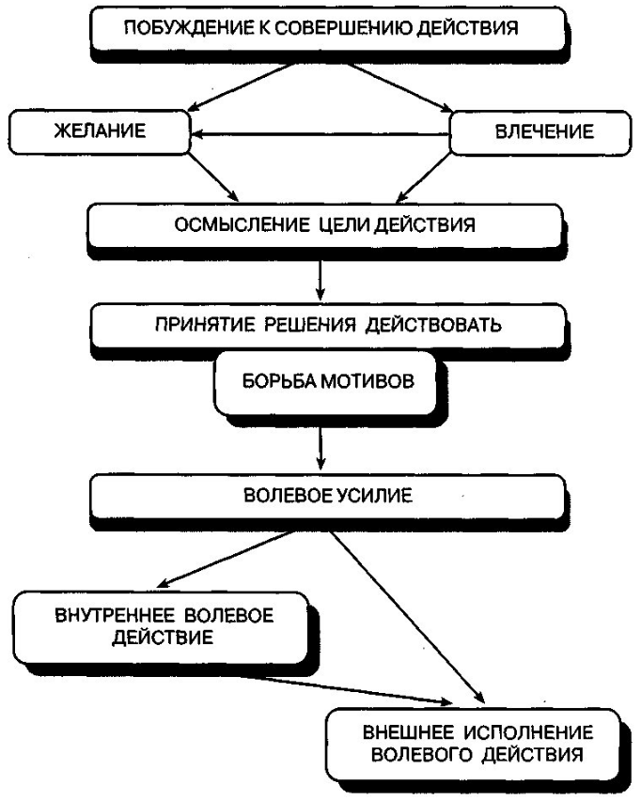
Психологическая структура волевого акта

Slide 16
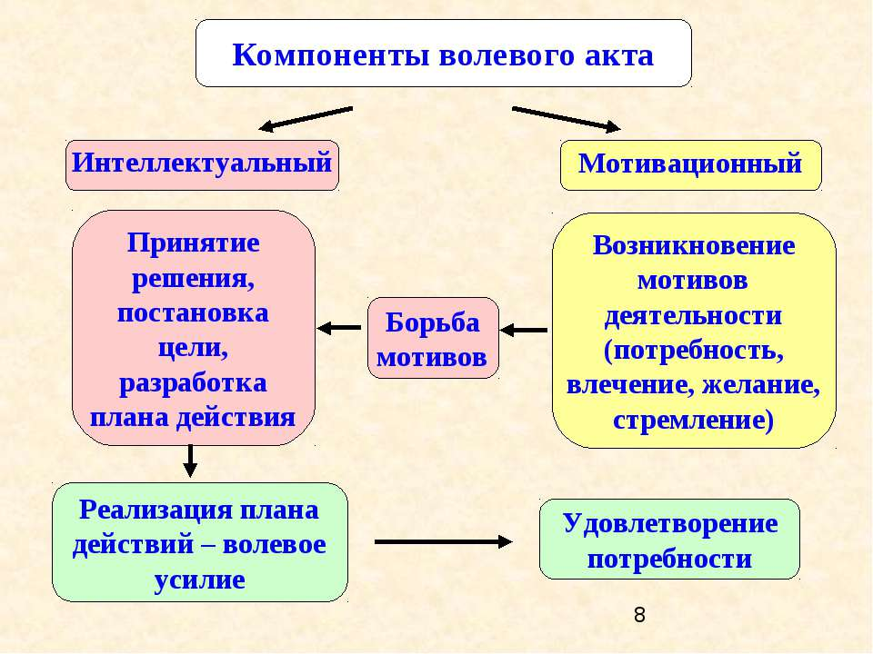

Slide 17
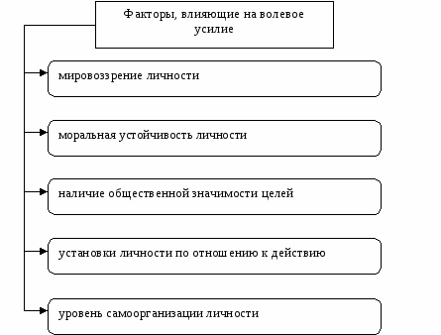

Slide 18
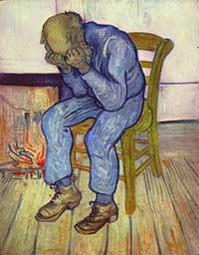
Волевые качества личности – это сложившиеся в процессе получения жизненного опыта свойства личности, связанные с реализацией воли и преодолением препятствий на жизненном пути.

Slide 19

Основные волевые качества
Целеустремленность – это сознательная и активная направленность личности на определенный результат деятельности.

Slide 20

Основные волевые качества
Самостоятельность – это сознательная и активная установка личности не поддаваться влиянию различных факторов, критически оценивать советы и предложения других лиц, действовать на основе своих взглядов и убеждений.

Slide 21
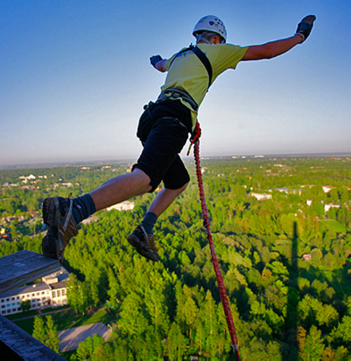
Основные волевые качества
Решительность – свойство личности, проявляющееся в ее умении принимать и претворять в жизнь быстрые, обоснованные и твердые решения.

Slide 22

Основные волевые качества
Импульсивность – спонтанность и необдуманность действий,совершаемых под влиянием волевых импульсов.

Slide 23

Основные волевые качества
Энергичность – это качество личности, связанное с концентрацией всех ее сил для достижения поставленной цели.

Slide 24

Основные волевые качества
Настойчивость – это качество личности, проявляющееся в умении мобилизовать свои силы для постоянной и длительной борьбы с трудностями, преследуя поставленные перед собой цели.

Slide 25

Основные волевые качества
Организованность – качество личности, проявляющееся в способности разумно планировать и упорядочивать ход всей своей деятельности.

Slide 26

Основные волевые качества
Дисциплинированность – это качество личности, проявляющееся в сознательном подчинении своего поведения общепринятым нормам, установленному порядку, требованиям ведения дела.

Slide 27

Основные волевые качества
Самоконтроль – качество личности, которое выражается в умении контролировать свои действия, подчинять свое поведение решению сознательно поставленных задач.

